Slide 1
Модуль 1: Теоретические основы краеведческого образования дошкольников
  Лекция 2
  Как проявляется интерес к культурному наследию Санкт-Петербург у детей дошкольного возраста?
  Обзор программ краеведческого образования для дошкольников.
Планирование и изучение образовательных результатов в краеведческом образовании.

Slide 2
Целевые ориентиры краеведческого образования в дошкольном возрасте
Развитие у ребенка способностей:
Чувствовать красоту города и эмоционально откликаться на нее.
Находить ассоциации, связанные с раскрытием символики городского пространства, выдвигать и проверять гипотезы, экспериментировать, сравнивать, сопоставлять.
Отражать свои впечатления о городе в художественно-творческой деятельности – рисовании, придумывании сказок, сочинении загадок о городе.

Slide 3
Цель краеведческого образования
Интерес к культурному наследию Санкт-Петербурга.
Стойкое личностное качество.
Побудительная сила к действию.
Эмоционально-избирательная направленность.
Интерес – как предпосылка успешного освоения системы знаний о Петербурге (принцип преемственности).

Slide 4
Признаки интереса
Эмоциональные проявления (настроение в процессе познания, отношение к предмету и процессу познания).
Действенность представлений (перенос в общение, познавательную творческую деятельность, поведение).
Интеллектуальная и творческая активность (стремление к результату, преодоление трудностей, самостоятельность, оригинальность).
Индивидуальные предпочтения (явлений, предметов, видов деятельности (их количество и содержание).

Slide 6
Технологичность краеведческого образования
привлечение разнообразных сведений для раскрытия сущности и своеобразия культуры - о природных особенностях, некоторых исторических событиях, традициях прошлого и настоящего, некоторых выдающихся личностях,
обращение к различным видам и жанрам искусства, которые в эмоционально привлекательной, занимательной форме реконструируют разнообразные сведения о культуре Санкт-Петербурга,
активизацию всех органов чувств в процессе освоения культуры, что означает «призывать к деятельности все органы чувств, чтобы совокупными путями почерпнуть познаваемый материал» (И.М. Гревс); на этом основан метод звуковых, литературных, музыкальных, зрительных ассоциаций,
включение разнообразных видов деятельности: познавательной, практической, художественно-творческой, музыкальной, коммуникативной, что требует установления связей с разными образовательными направлениями; в соответствии с принципами культуросообразности и возрастных особенностей особое значение имеют организация художественной и игровой деятельности.

Slide 7
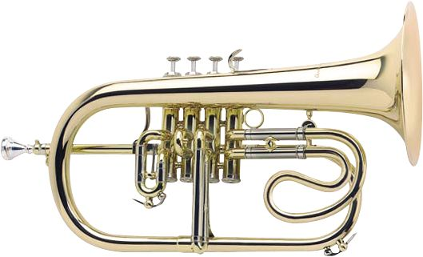


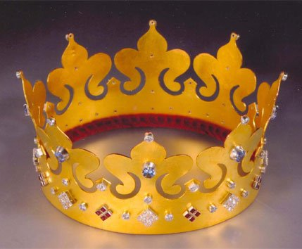


Какую музыку и где могли бы исполнять Гении славы?

Slide 8
Особенности проявления интереса к культурно-историческому наследию города у детей старшего дошкольного возраста
Признаки города
Признаки города: «высокие здания» и «многоэтажные дома», «много машин», «много людей». Многие дети подчеркивают, что в городе каменные дома и «из кирпичей». Среди признаков, характеризующих понятие «город» дети выделяют только один существенный – наличие большого количества жителей.

Slide 9
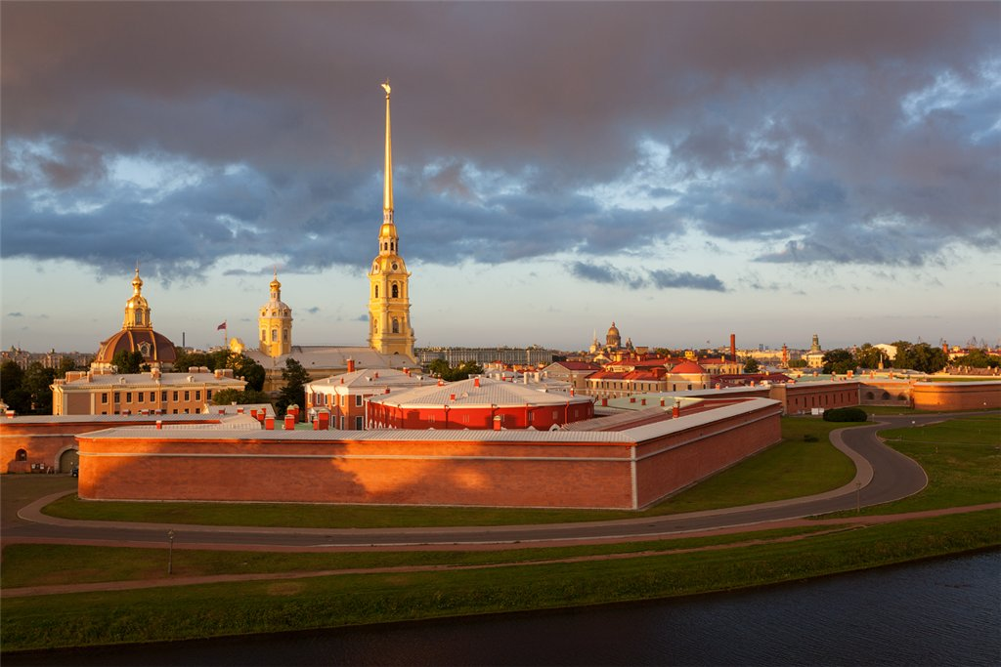
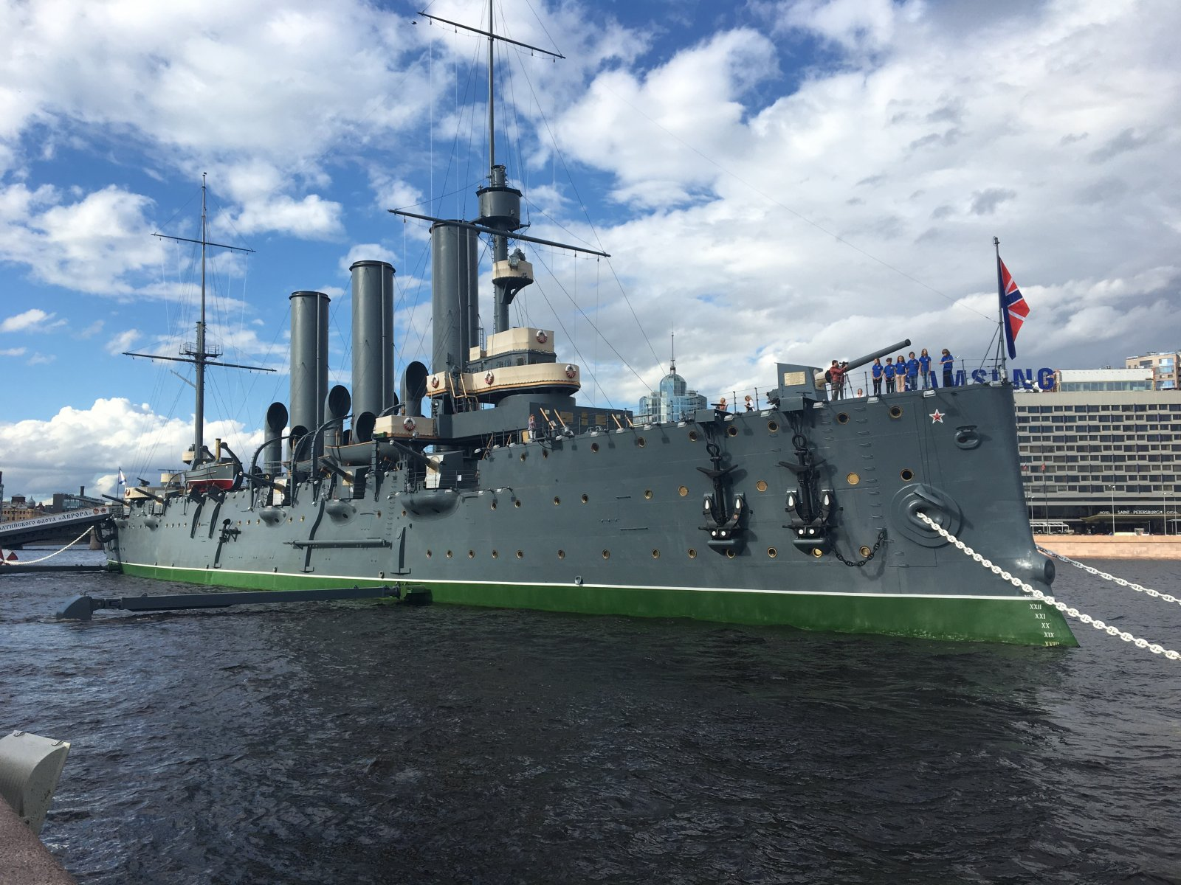
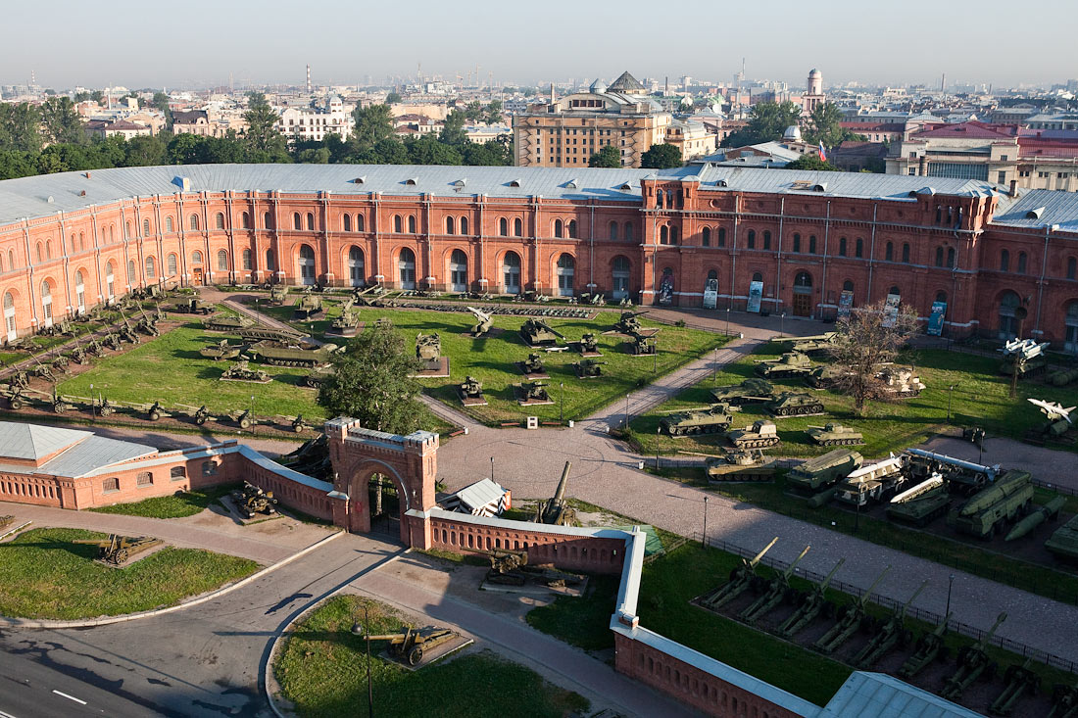
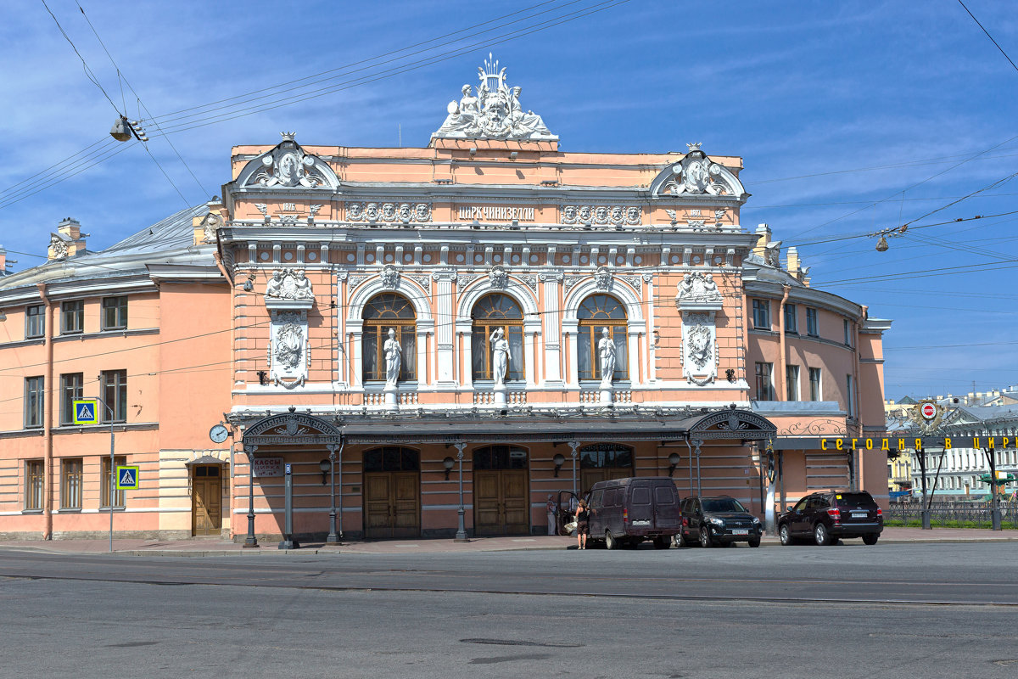
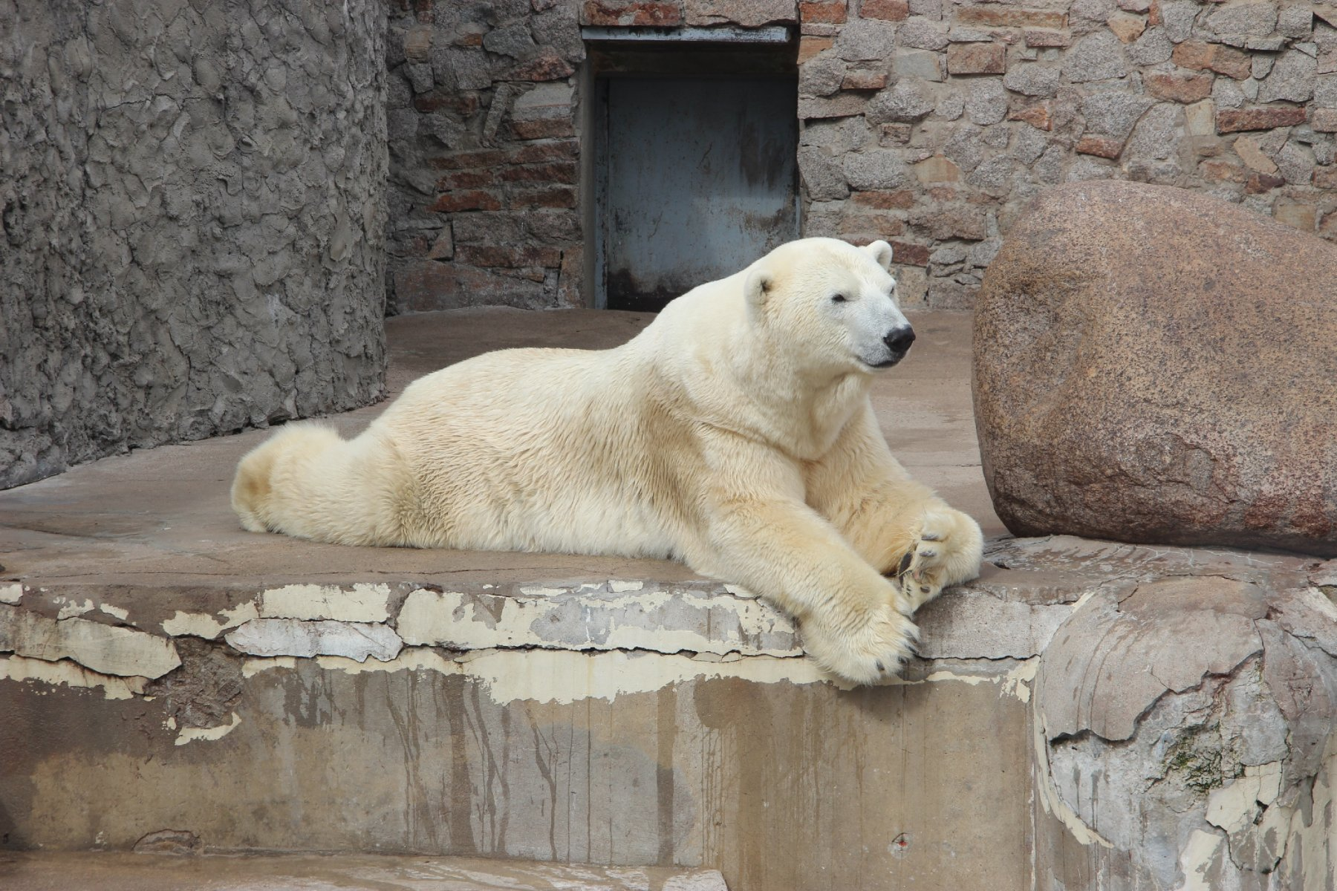
Самое интересное и радостное в городе

Slide 10
Наиболее значимые источники представлений о городе у детей 5-7 лет
Личный
опыт
(я там был)
Рассказали в семье
Детский сад

Slide 11
Особенности проявления эмоционально-положительного отношения в дошкольном возрасте
эстетическая направленность (91.5 % детей) – город красивый
Красивое – то, что блестит; то, что традиционных цветов для нашего города; узнаваемое (реалистичное изображение).
Декор – символически функционален.
«Интересно, почему на каждом конце моста собаки с крыльями? Они что, охраняют мост?»
город привлекает внимание дошкольников не в статике, а в действии и движении (66%)
Эмоционально-положительное отношение детей к городу связано также с возможностью развлекаться. Праздник в городе.

Slide 12
Интерес детей к культурно-историческому наследию родного города является многокомпонентным образованием
Эмоциональный компонент интереса проявляется в стремлении:
  эмоционально откликаться на образы скульптуры и символы в архитектурном пространстве Санкт-Петербурга;
  использовать личное местоимение «мой» по отношению к городу;
  сопереживать и внутренне содействовать в процессе восприятия образов художественной среды пространства города;
  проявлять разнообразные интеллектуальные эмоции – удивление, радость познания нового (узнавания знакомых объектов), увлеченность процессом познания, удовлетворение от процесса познания, ожидание (предвкушение) узнавания нового, гордость за свои успехи.

Slide 13
Интерес детей к культурно-историческому наследию родного города является многокомпонентным образованием
Действенный компонент интереса проявляется в стремлении:
  обыгрывать образы архитектурно-скульптурного облика города и включать их в сюжетный контекст;
  отражать результат познания в художественно-продуктивной деятельности, достигать творческого результата;
  приглашать родителей в путешествие по городу и принимать на себя роль «экскурсовода»;
  использовать представления о городе в самостоятельной деятельности и общении со сверстниками, педагогами и родителями вне стен дошкольного образовательного учреждения.
  объяснять свои предпочтения, предположения, оценочные высказывания, эмоциональные состояния.

Slide 14
Интерес детей к культурно-историческому наследию родного города является многокомпонентным образованием
Познавательный компонент интереса проявляется в стремлении:
  высказывать эстетические и этические суждения о городе и его художественной среде, интересующих явлениях, знаменитых петербуржцах, городских традициях и т.д. и задавать продуктивные вопросы;
  использовать перенос имеющихся знаний при восприятии новых объектов и самостоятельно интерпретировать их содержание;
  использовать готовые ассоциации в процессе познания архитектурно-скульптурного облика города;
  продуцировать новые ассоциации в процессе восприятия архитектурно-скульптурного облика города;
  использовать поисковые действия при решении познавательных задач, содержанием которых является культурное наследие Санкт-Петербурга;
  использовать словарь петербургской тематики в процессе коммуникативной деятельности.

Slide 15
Интерес детей к культурно-историческому наследию родного города является многокомпонентным образованием
Мотивационно-волевой компонент интереса проявляется как:
  увлеченность процессом познания города, сосредоточенность и стремление к дальнейшему познанию, стремление преодолевать мыслительные затруднения
  желание и готовность продолжать деятельность краеведческого содержания за пределами отведенного на встречу с Санкт-Петербургом времени.

Slide 16
Гендерная специфика проявлений интереса к краеведению
Ведущими компонентами интереса у детей 5-7 лет являются эмоциональный и действенный. При этом у детей старшего дошкольного возраста сохраняется ситуативность проявлений интереса, обусловленная возрастными особенностями. Проявляются гендерные особенности интереса детей к архитектурно-скульптурному наследию города (внимание девочек к богиням в скульптуре города, мальчиков – к героическим образам).

Slide 17
Петербургский словарь
единичное употребление слов петербургской тематики начинается уже 3-4 года;
К 4-5 годам наиболее часто встречающимися словами петербургской тематики становятся: «памятник», «колонна», «ворота», «мост», «башня». В словаре детей среднего дошкольного возраста уже можно встретить названия конкретных достопримечательностей города: «Аврора», «памятник Пушкину», «Петропавловская крепость». У отдельных детей появляются такие слова, как «арка», «сад», «здание», отражающие специфику местонахождения детского сада и микрорайона, в котором проживают дошкольники.

Slide 18
Петербургский словарь
Начиная с 5-летнего возраста появляются гендерные особенности словоупотребления.
Так, например, в словаре мальчиков чаще используются такие слова и словосочетания как «Аврора» и «Крейсер Аврора», «Петропавловская крепость», «Артиллерийский музей», «Зимний дворец», «церковь».
Словарь девочек становится более «детализированным», насыщенным точными наименованиями: не просто «собор», а «Исаакиевский собор», «Казанский собор», «медуза Горгона», «памятник Крылову», «памятник Пушкину». В одинаковой степени мальчики и девочки старшего дошкольного возраста употребляют такие слова, как «здание», «памятник», «башня», «фонтан», «сфинкс», «Адмиралтейство».

Slide 19
Петербургский словарь
Наличие связей между глубиной и полнотой знаний детей о достопримечательностях Санкт-Петербурга и их отражением в словаре дошкольников.
Объем словаря девочек превосходит объем словаря мальчиков петербургской тематики (что, в целом, совпадает со спецификой освоения словаря детьми дошкольного возраста).
Старшие дошкольники обращают внимание на наличие в архитектурно-художественном облике города большого количества скульптуры, об этом свидетельствует наличие таких слов, как «памятник», «статуя», «постамент» и названий конкретных памятников и скульптур («Медный всадник», «сфинкс», «грифон» и др.).

Slide 20
Петербургский словарь
От младшего к старшему дошкольному городу увеличивается количество названий архитектурных элементов. Если у детей младшего дошкольного возраста встречаются слова «башня» и «колонна», то в старшем дошкольном возрасте дети начинают употреблять слова «купол», «шпиль», «арка», «ворота», «решетка сада».
У старших дошкольников появляется стремление к дифференциации понятий, об этом говорит употребление слов «здание» и «замок»; «ворота» и «арка»; «церковь», «храм» и «собор»; «парк» и «сад»; «скульптура», «памятник» и «статуя». При этом употребление слов пока еще бывает ошибочным и неточным за счет расширения или сужения понятия, характерного для периода его становления.
Объем существительных в несколько раз превышает количество употребляемых прилагательных. Прилагательные часто употребляются у устойчивых словосочетаниях, обозначающих названия достопримечательностей Санкт-Петербурга.
Под влиянием эмоционально насыщенных мероприятий, посвященных памятным датам петербургского календаря, в словаре детей появляются эпитеты. Например, после празднования Дня освобождения Ленинграда от блокады и встречи с блокадниками в детском саду, у детей 5-6 лет появились словосочетания «город-герой», «мужественный город».

Slide 21
Обзор программ краеведческого образования для дошкольников
Критерии анализа | «Город-сказка, город-быль: знакомим дошкольников с Санкт-Петербургом» Коренева-Леонтьева Е.В., Солнцева О.В. | «Первые шаги» Петербурговедение для малышей от 3 до 7 лет» Г. Т. Алифанова | «Город на ладошке» Н.Г. Шейко, Е.Н. Коробова
Концептуальные подходы
Цель программы
Модульное построение программы
Сквозные линии содержания программы
Речевая работа
Наличие диагностики
Наличие информации по работе с родителями

Slide 22
Планирование и изучение образовательных результатов в краеведческом образовании
Перевод на язык действий ребенка
Определение результатов, характерных для каждой возрастной группы
Анализ цели и задач программы

Slide 23


Задача развития ребенка - Достижение ребенка (результат) – Задача развития ребенка
Образовательный результат как компетенция ребенка должен быть сформулирован
диагностично
Переведен на язык внешне проявляемых и наблюдаемых действий, сопровождающих освоение ребенком содержания каждой образовательной области

Slide 24
Подсказка для формулирования индикаторов образовательных результатов
использует, использует в знакомых ситуациях…, использует в новых условиях
отвечает, изображает, объясняет, рассказывает, показывает, оценивает, выбирает, спрашивает
воспроизводит в игре, воспроизводит в речевой форме, проявляет внимание
сравнивает, обобщает, классифицирует, упорядочивает
демонстрирует в деятельности, демонстрирует в общении

Slide 25
Особенности эмоционально-ценностного отношения к городу у дошкольников
Задачи:
Развивать способность чувствовать красоту города и эмоционально откликаться на неё.
Содействовать становлению желания принимать участие в традициях города и петербургской семьи; поддерживать традиции, чувствовать свое единство с петербуржцами.
Развивать чувство гордости, сопереживание деяниям великих петербуржцев, бережное отношение к родному городу

Slide 26
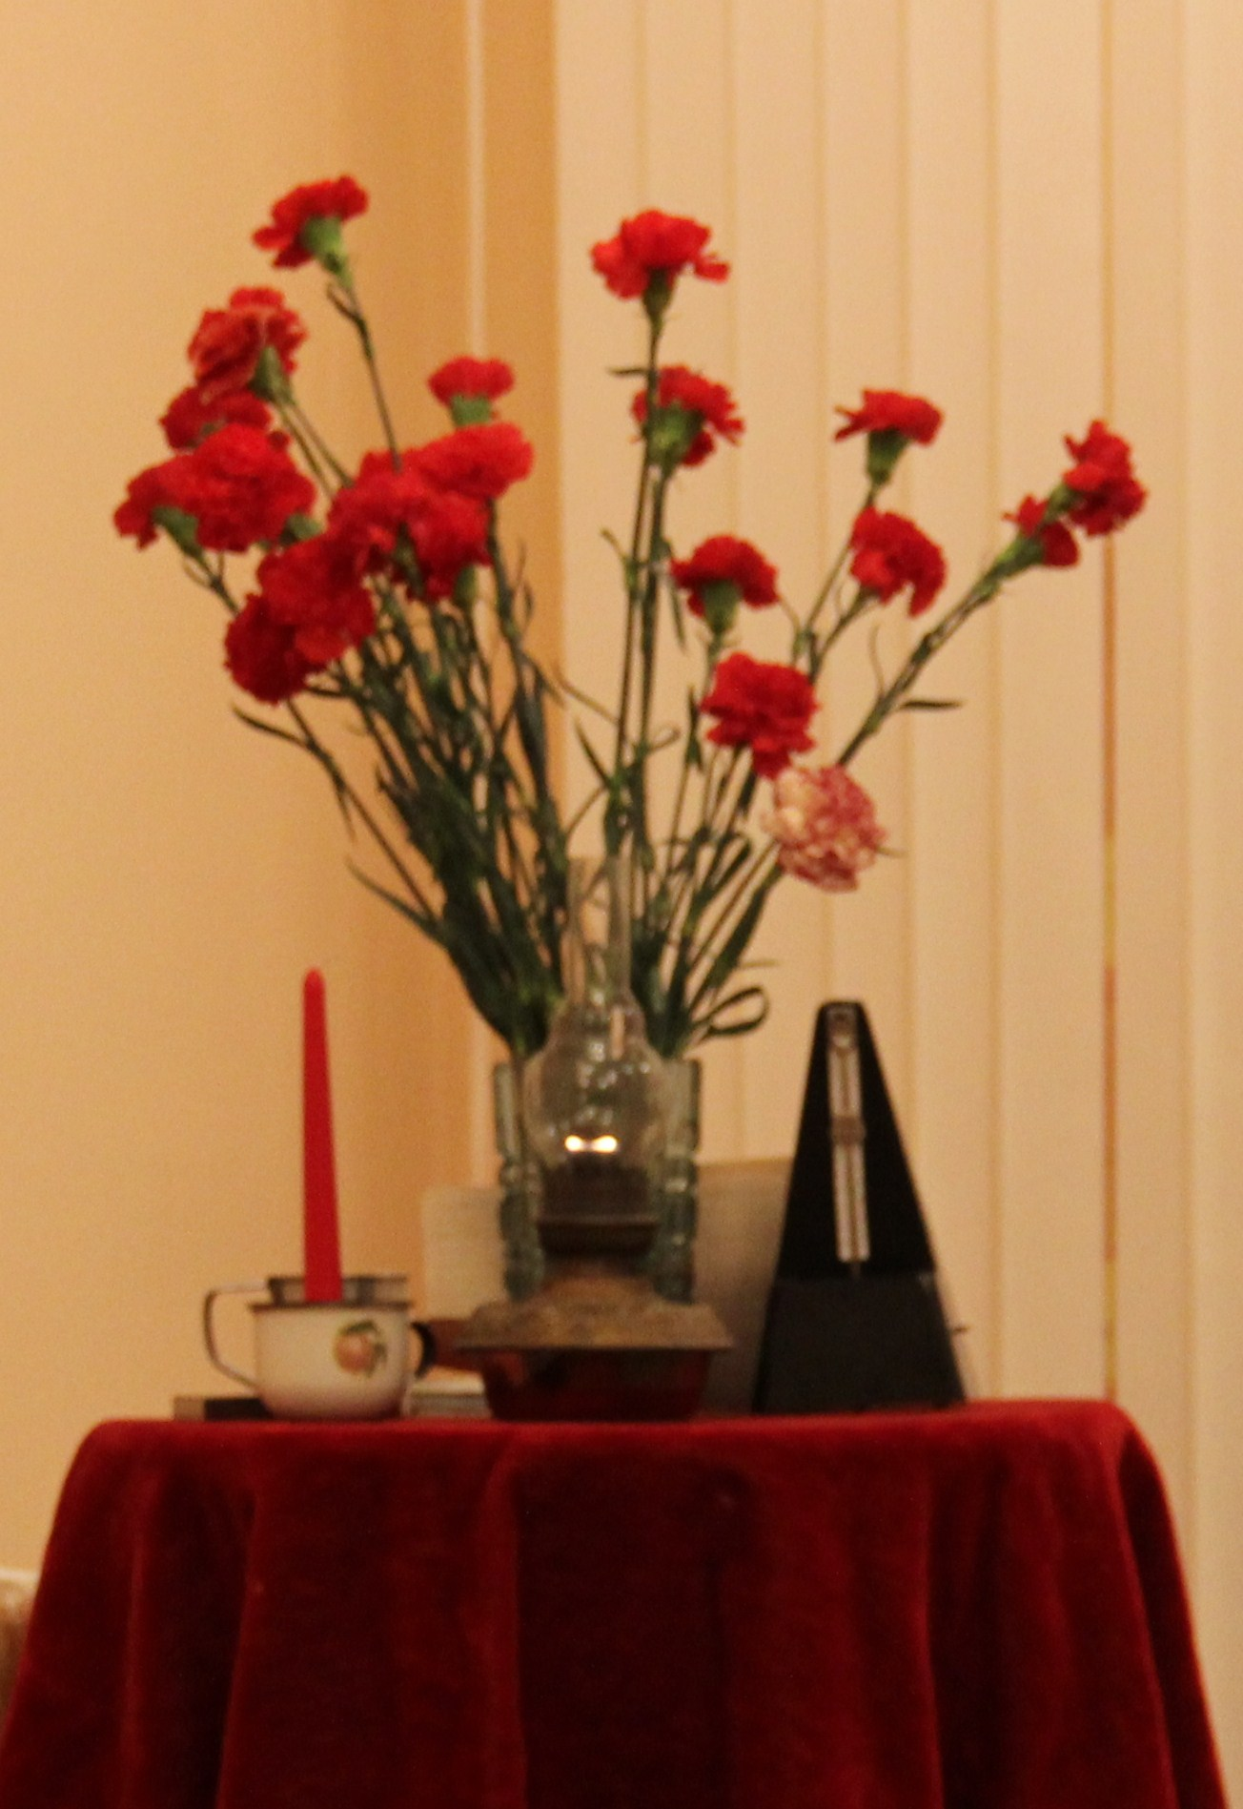
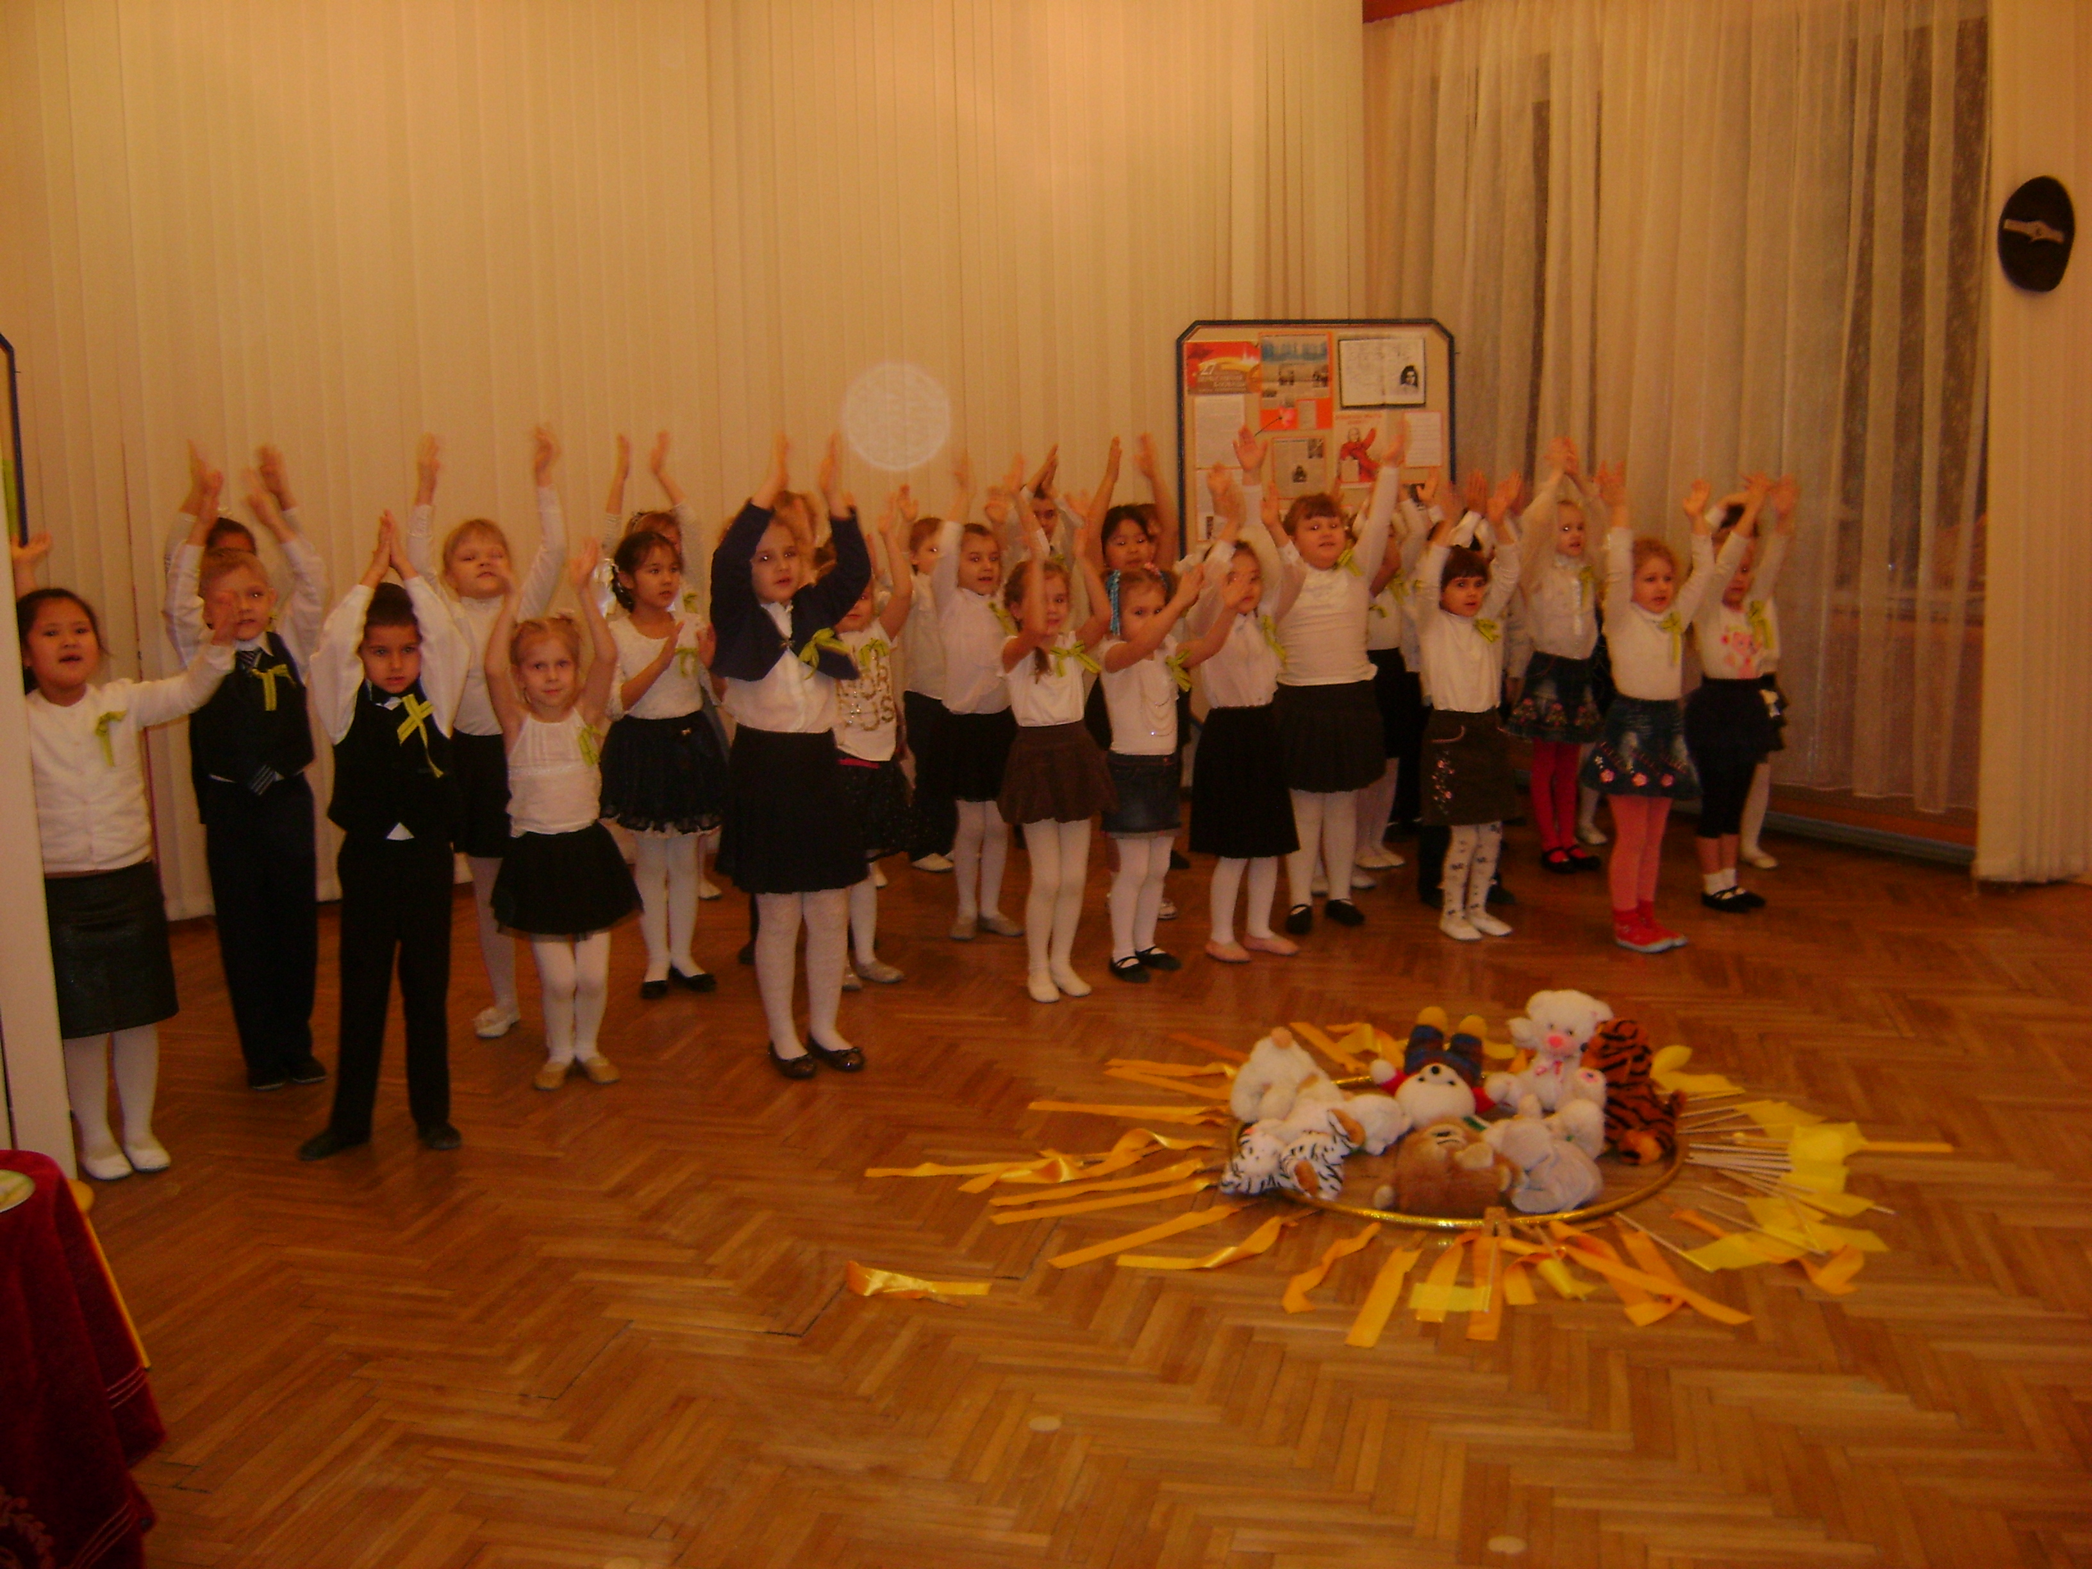
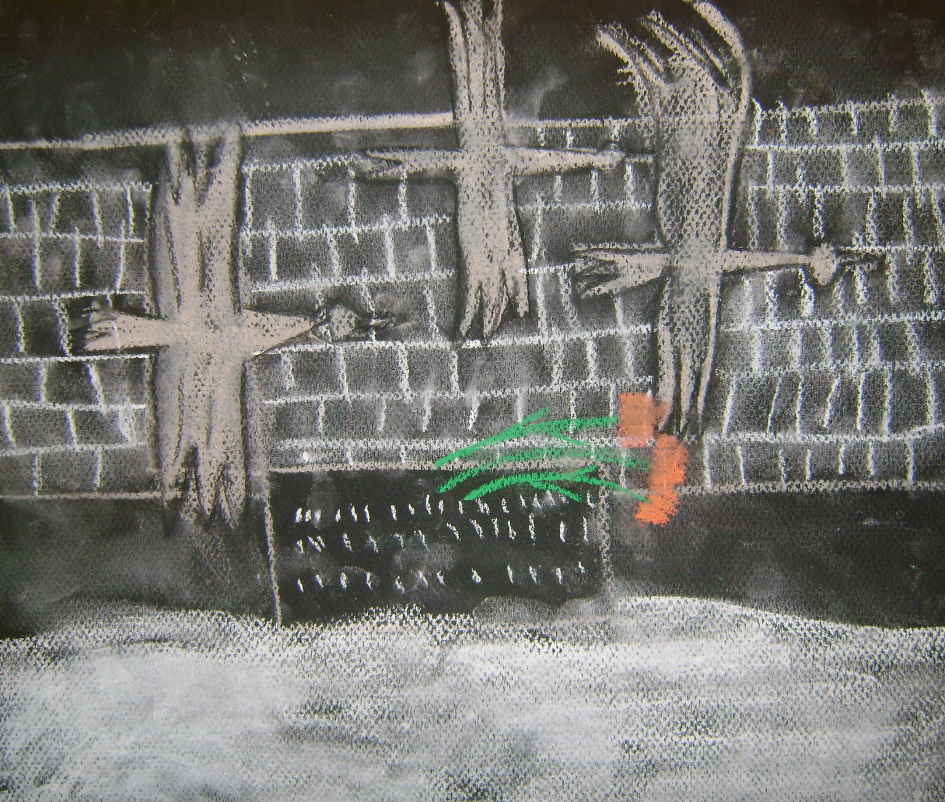


Slide 27
Особенности восприятия и представлений об архитектурно-скульптурном облике города, символике Санкт-Петербурга
Задачи:
Включить детей в активную познавательную и практическую деятельность, способствующую «расшифровыванию» символов и смыслов, заложенных в архитектурно-художественных памятниках Санкт-Петербурга.
Развивать познавательные умения: находить ассоциации, связанные с раскрытием символики городского пространства, выдвигать и проверять гипотезы, экспериментировать сравнивать, сопоставлять.
Способствовать развитию воображения и фантазии детей в процессе восприятия архитектурно-скульптурного облика города.
Развивать у детей способность обосновывать свои суждения, составлять рассказы о достопримечательностях Санкт-Петербурга.

Slide 28
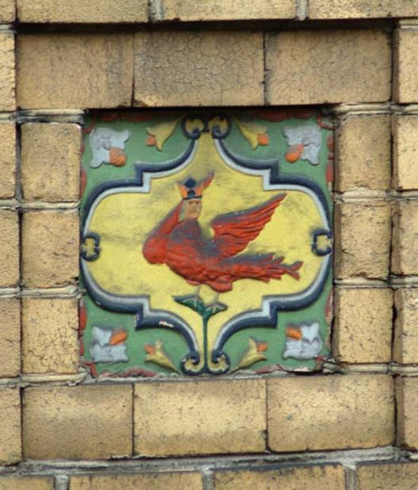
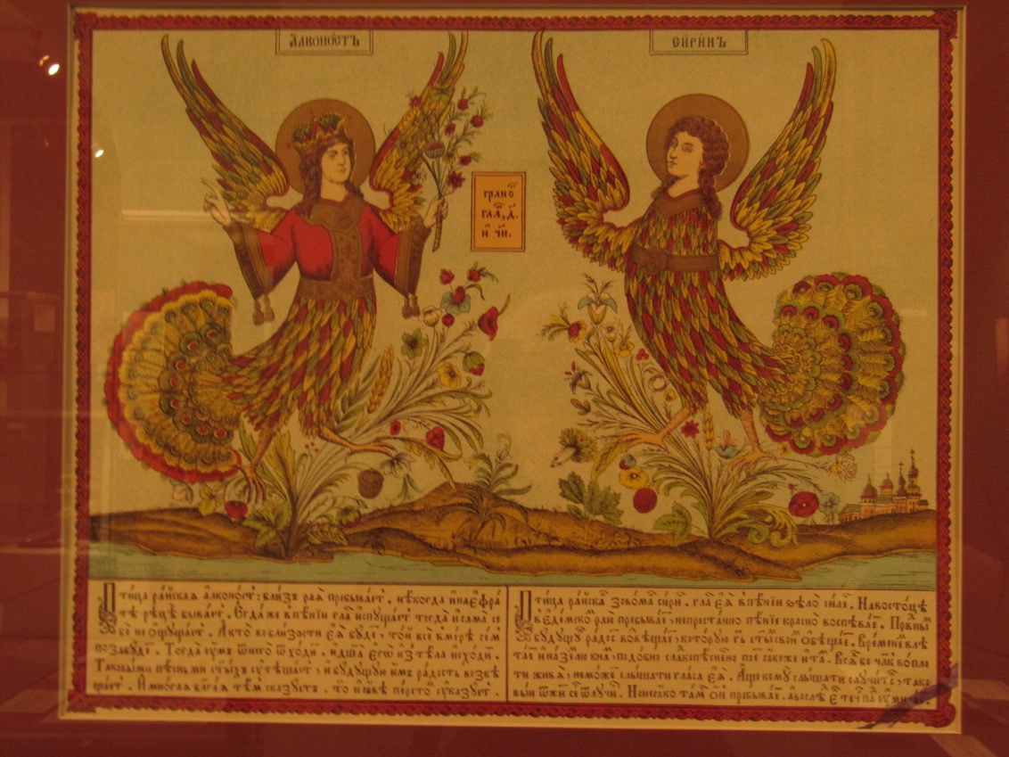
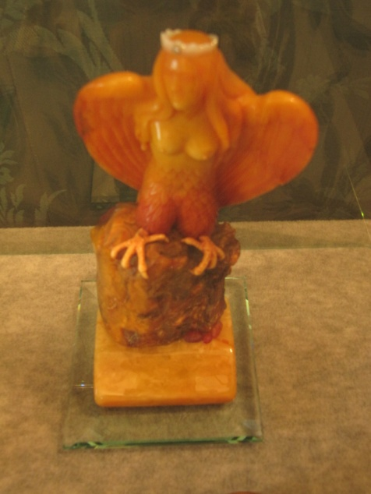

Slide 29
Особенности первоначальных представлений о памятниках культурного наследия Санкт-Петербурга
Создать условия для становления у детей первоначальных представлений о памятниках культурного наследия Санкт-Петербурга.
Содействовать формированию у детей представления об улицах и архитектурных особенностях ближайшего окружения, их неповторимости и красоте.
Расширять представления детей о том, что делает город красивым, декоративном убранстве городских строений.
Познакомить детей с основными архитектурными ансамблями исторического центра Санкт-Петербурга, раскрыть единство архитектурно-скульптурного облика города.
Познакомить детей с жизнью и творчеством знаменитых петербуржцев.
Обогащать и активизировать словарь детей за счет слов-топонимов петербургской тематики, названий некоторых деталей архитектурных сооружений.

Slide 30
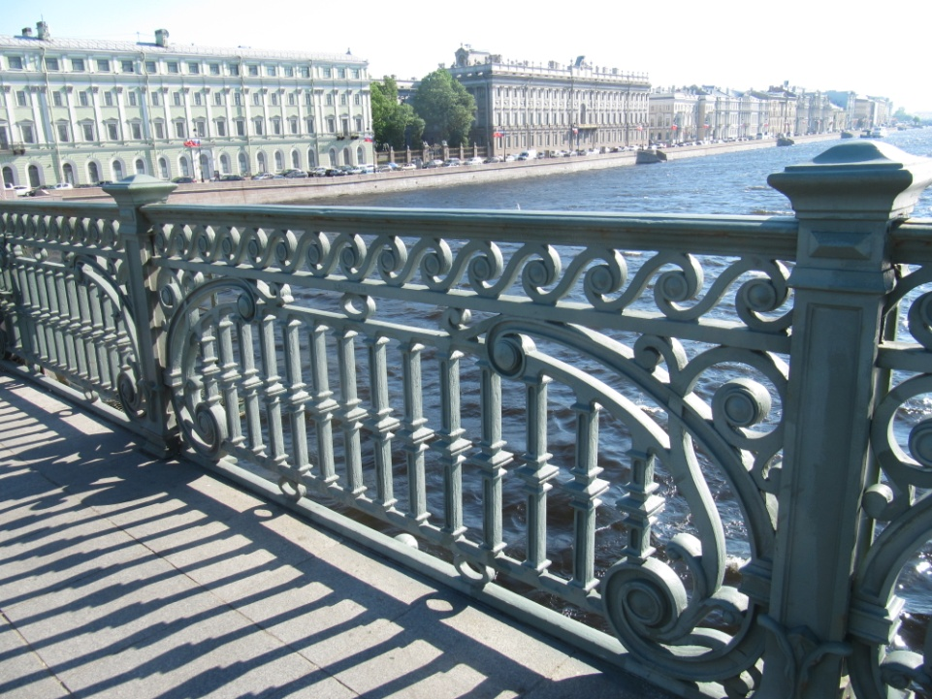
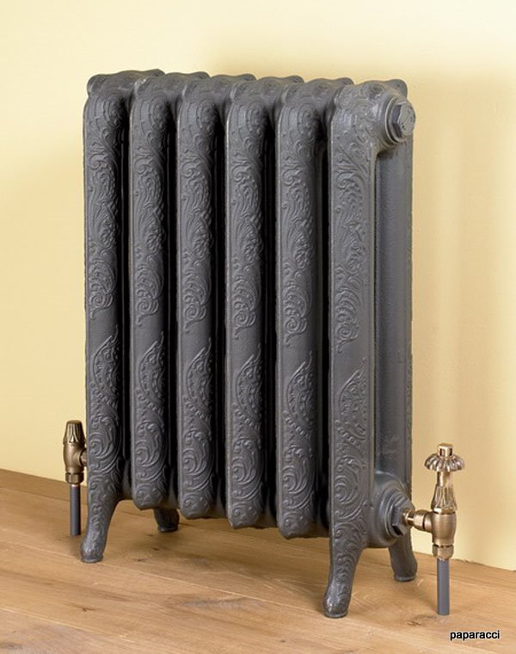
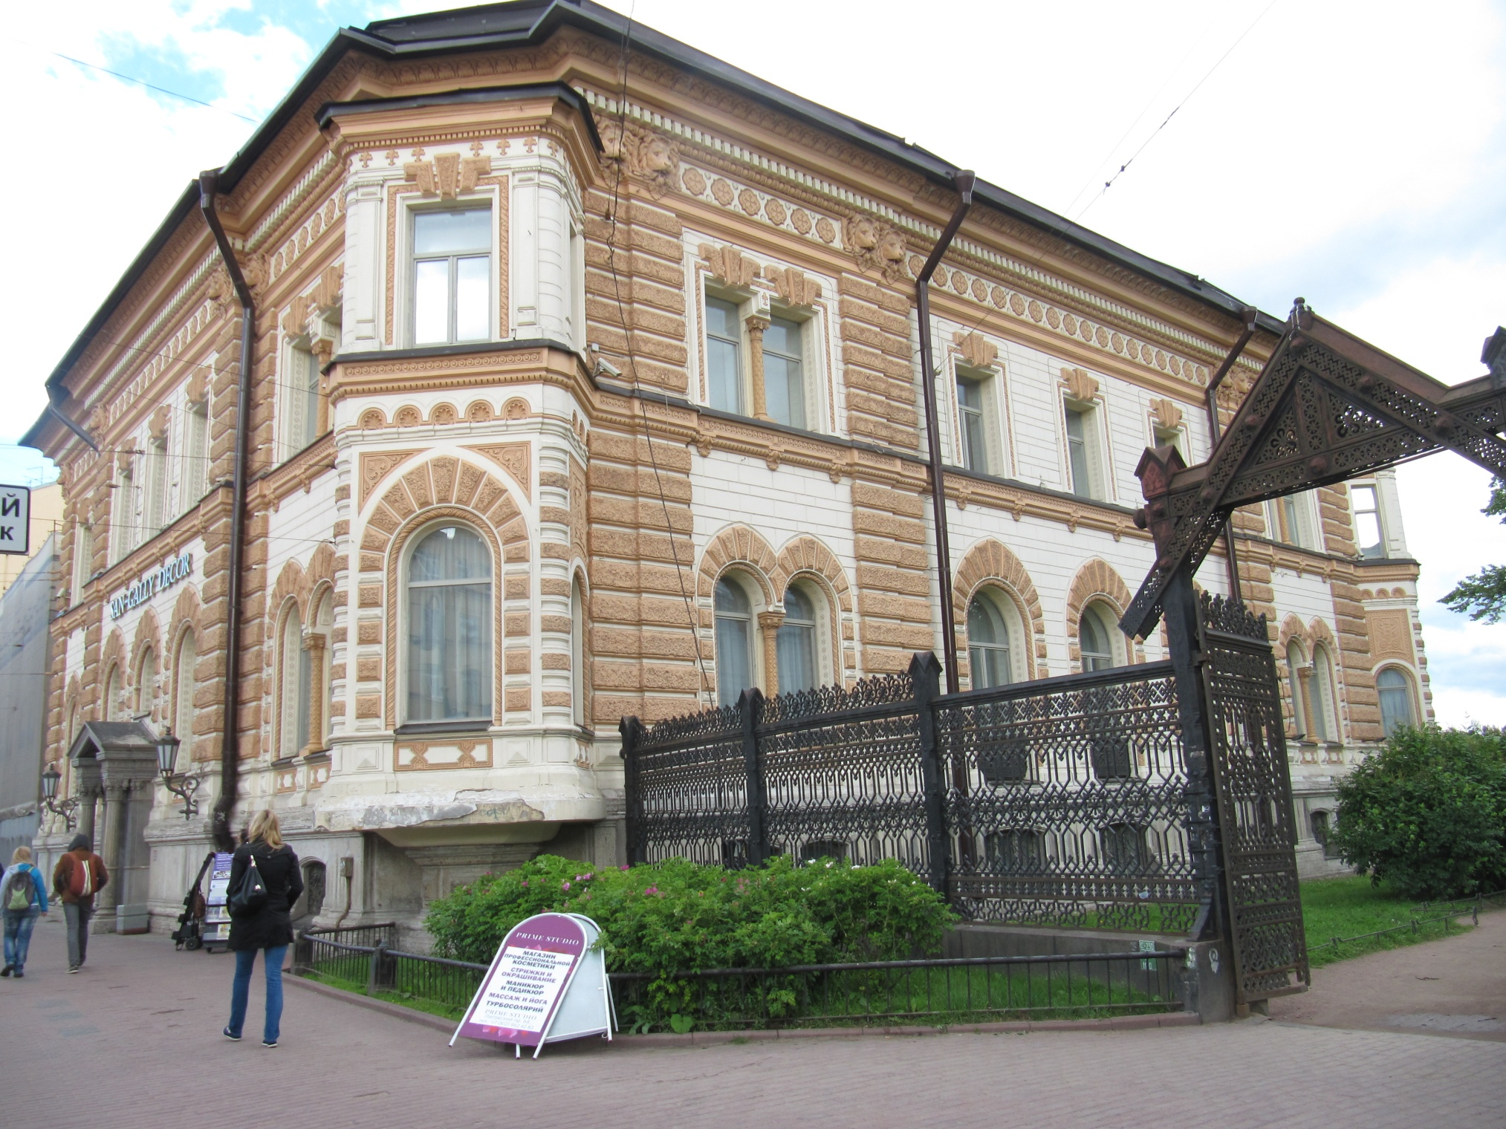

Slide 31
Особенности проявления художественно-творческих способностей детей в продуктивной деятельности, содержанием которой являются представления о Санкт-Петербурге
Способствовать отражению представлений о Санкт-Петербурге и знаменитых петербуржцах в рисунках, играх-фантазиях, сказках, загадках.
Развивать опыт участия в проектной деятельности, содержанием которой являются представления о Санкт-Петербурге.
Включать детей в создание коллекций, связанных с культурным наследием Санкт-Петербурга.

Slide 32
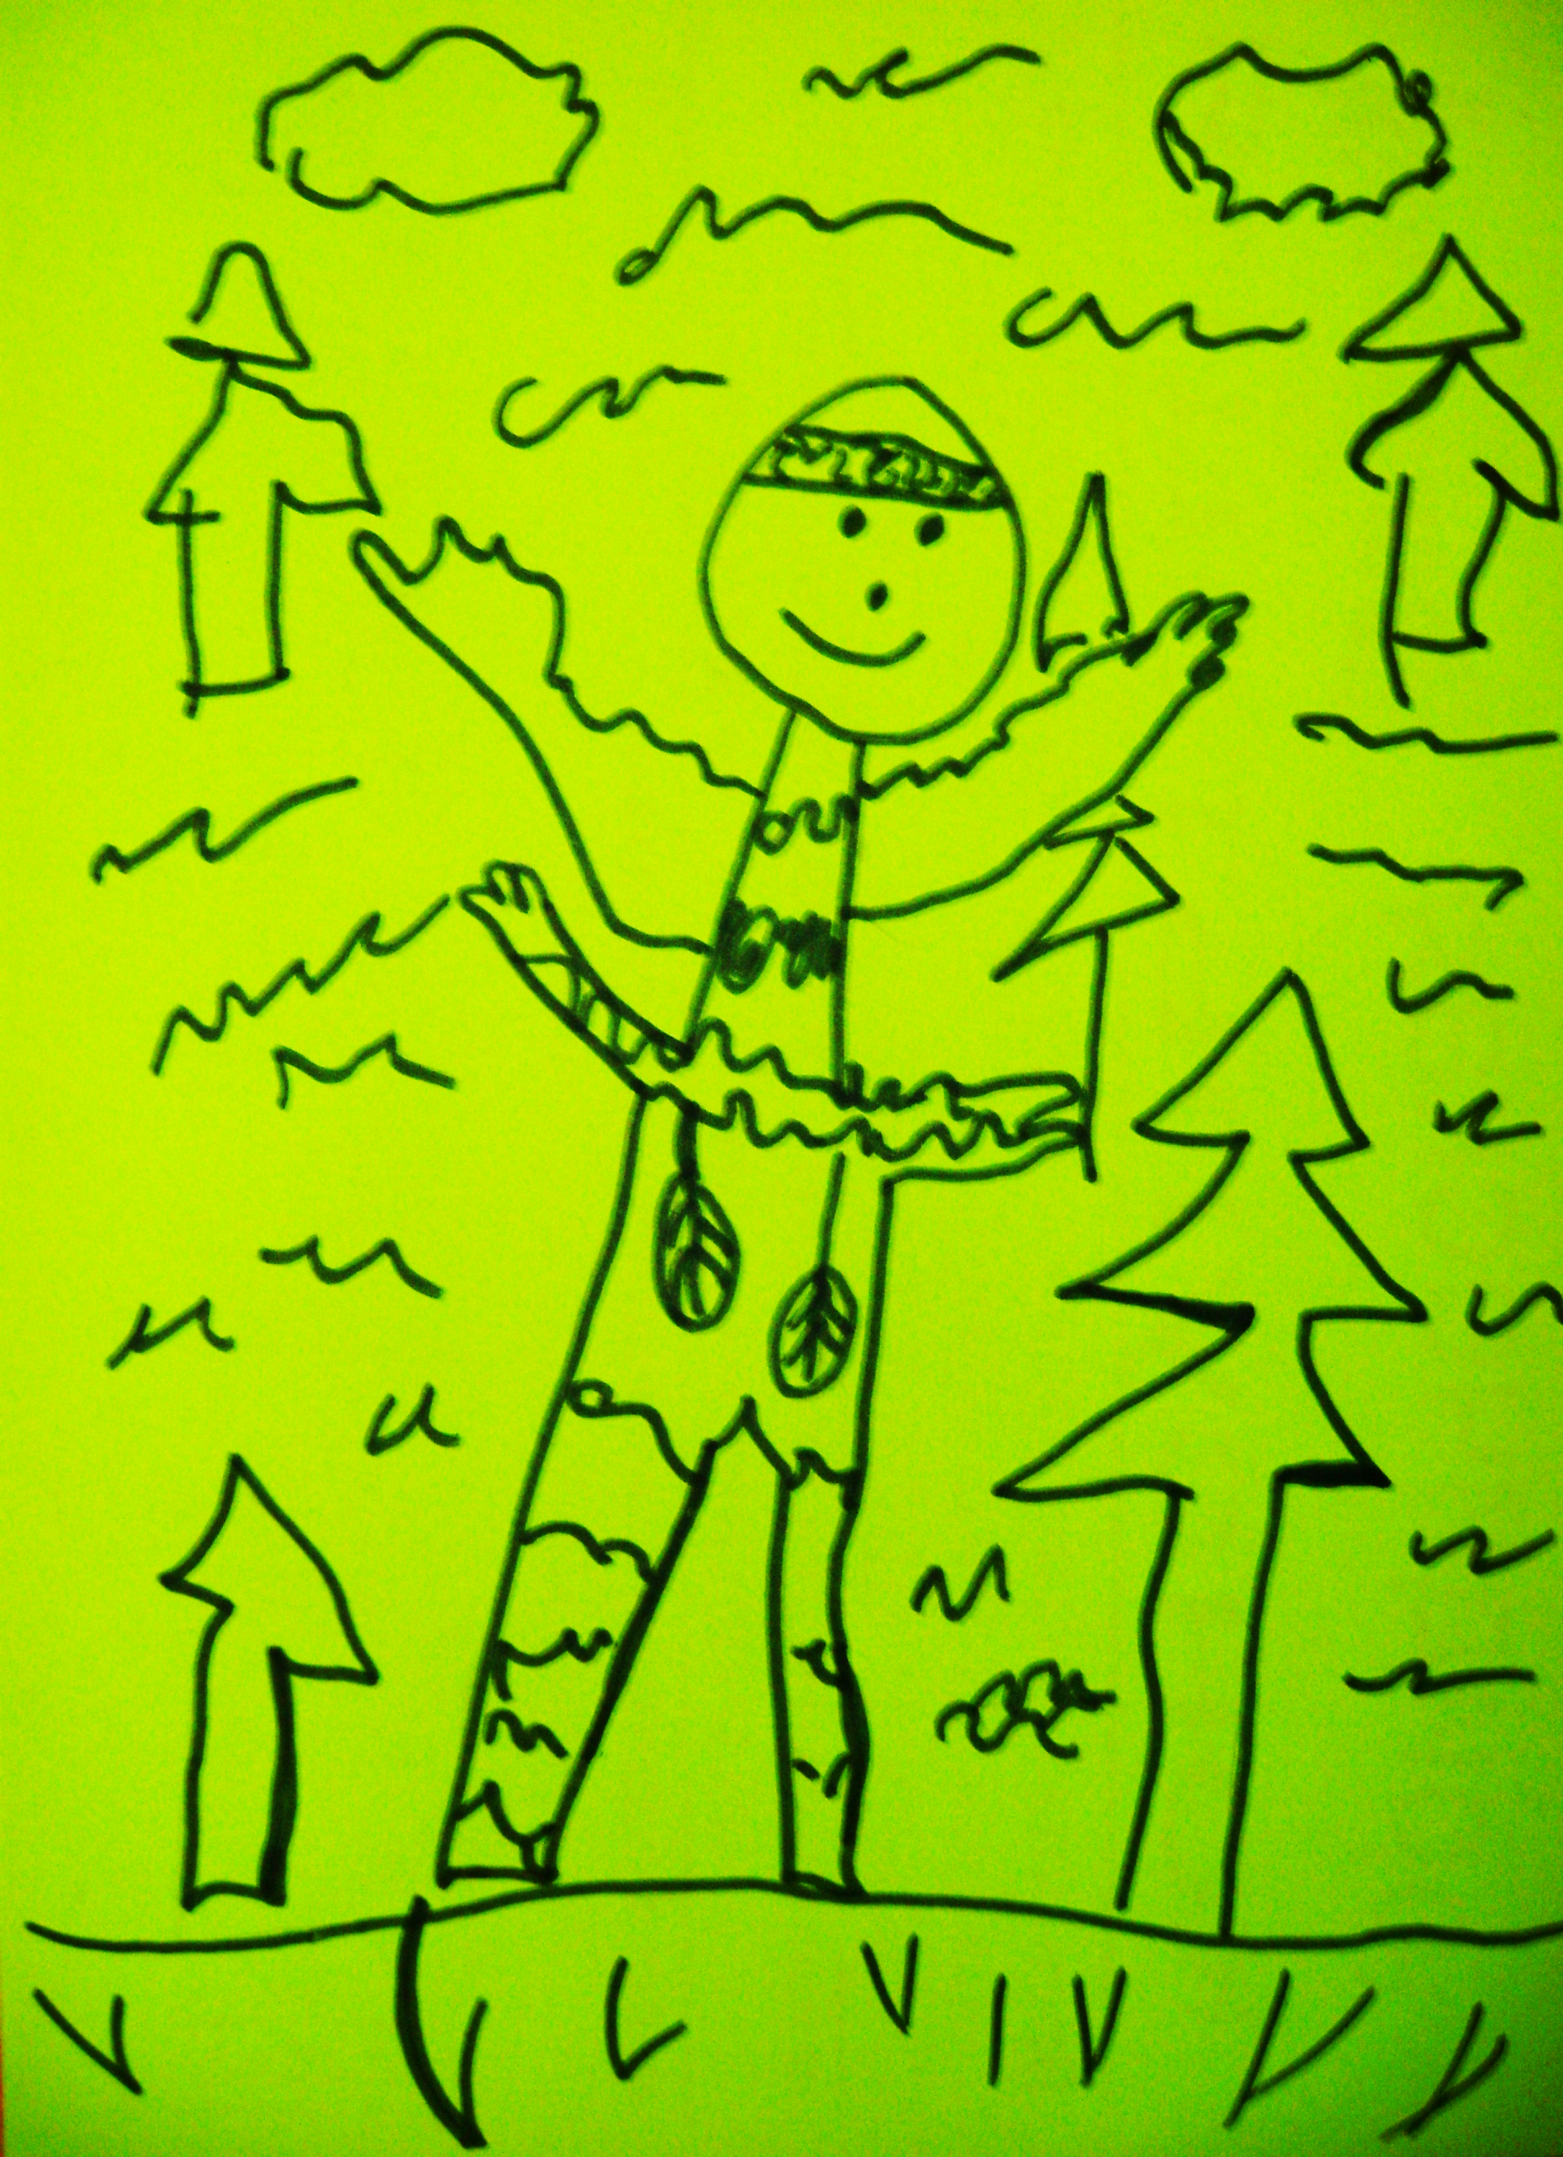

Slide 33
Методики диагностики в краеведческом образовании
Наблюдение
Беседа
Субтесты (включенное наблюдение в специально организованной ситуации)

Slide 34
Критериальные показатели
направленность интереса на объекты художественной среды города, традиции города и горожан; их познание;
устойчивость интереса;
наличие проблемных высказываний и вопросов о городе;
способность использовать освоенные знания и умения в процессе познания города и коммуникативной деятельности;
стремление к творческой продуктивной деятельности на основе освоенных знаний.

Slide 35
Эмоциональный компонент интереса проявляется в стремлении:
  проявлять эмоционально-положительное отношение к Санкт-Петербургу, горожанам, традициям города и к процессу познания города;
  использовать личное местоимение «мой» по отношению к городу;
  эмоционально откликаться на образы скульптуры и символы в архитектурном пространстве Санкт-Петербурга;
  избирательно относиться к объектам художественной среды города;
  сопереживать и внутренне содействовать в процессе восприятия образов художественной среды пространства города;
  проявлять разнообразные интеллектуальные эмоции – удивление, радость познания нового (узнавания знакомых объектов), увлеченность процессом познания, удовлетворение от процесса познания, ожидание (предвкушение) узнавания нового, гордость за свои успехи;

Slide 36
Действенный компонент интереса проявляется в стремлении:
  обыгрывать образы архитектурно-скульптурного облика города и включать их в сюжетный контекст;
  отражать результат познания в художественно-продуктивной деятельности, достигать творческого результата;
  приглашать родителей в путешествие по городу и принимать на себя роль «экскурсовода»;
  использовать представления о городе в самостоятельной деятельности и общении со сверстниками, педагогами и родителями вне стен дошкольного образовательного учреждения.
объяснять свои предпочтения, предположения, оценочные высказывания, эмоциональные состояния

Slide 37
Познавательный компонент интереса проявляется через стремление:
  высказывать эстетические и этические оценки;
  формулировать высказывания о городе и его художественной среде, интересующих явлениях, знаменитых петербуржцах, городских традициях и т.д. и задавать продуктивные вопросы;
  использовать перенос имеющихся знаний при восприятии новых объектов и самостоятельно интерпретировать их содержание;
  использовать готовые ассоциации в процессе познания архитектурно-скульптурного облика города;
  продуцировать новые ассоциации в процессе восприятия архитектурно-скульптурного облика города;
  использовать поисковые действия при решении познавательных задач, содержанием которых является культурное наследие Санкт-Петербурга;
  использовать словарь петербургской тематики в процессе коммуникативной деятельности.

Slide 38
Мотивационно-волевой компонент интереса проявляется как:
  увлеченность процессом познания города, сосредоточенность и стремление к дальнейшему познанию, стремление преодолевать мыслительные затруднения
  желание и готовность продолжать деятельность краеведческого содержания за пределами отведенного на встречу с Санкт-Петербургом времени.

Slide 39
Ступени освоения детьми содержания программы
Город-сказка. Город – быль. Информационно-методическое сопровождение краеведческого образования дошкольников. Учебно-методическое пособие. – СПб, 2013. - С.30-31.

Slide 40
Задание:
На основе описания интереса детей к культурно-историческому наследию родного города составить критерии и показатели образовательных результатов по петербурговедению
Критерий | Показатели | Где наблюдается
Проявления эмоционального компонента интереса | Ребенок эмоционально откликается на образы скульптуры и символы в архитектурном пространстве Санкт-Петербурга | В рассматривании изображений, на целевой прогулке, экскурсии и т.д.

